Slide 1
VETORE E ESTRUTURA DE REPETIÇÃO

Slide 2
CONTEÚDO
01
02
03
04
Vetores
Matrizes
Estruturas de repetição
Comandos complementares

Slide 3
01
VETORES

Slide 4

DEFINIÇÃO
Um vetor pode se referir a uma lista unidimensional ou a um array unidimensional, onde elementos são armazenados em uma sequência. No contexto matemático ou computacional, vetores são frequentemente usados para representar uma
coleção de valores.

Slide 5
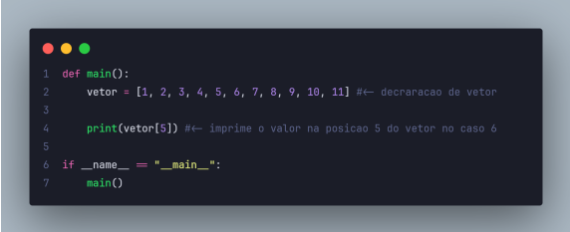
VETORES
Código que representa a sintaxe de declaração de um vetor

Slide 6
02
MATRIZES

Slide 7
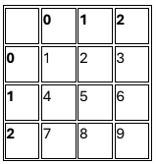
DEFINIÇÃO
Na programação, uma matriz (ou array bidimensional) é uma estrutura de dados que organiza elementos em linhas e colunas, criando uma "tabela" de valores. Cada elemento em uma matriz é acessado por dois índices: um para a linha e outro para a coluna. Matrizes podem ter múltiplas dimensões (bidimensionais,
tridimensionais, etc.), mas as bidimensionais são as mais comuns.

Slide 8
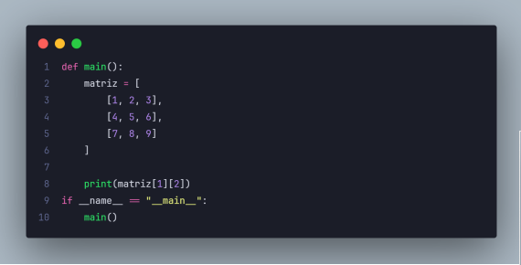
MATRIZES
Código que representa a sintaxe de declaração de um vetor

Slide 9
03
ESTRUTURAS DE REPETIÇÃO

Slide 10
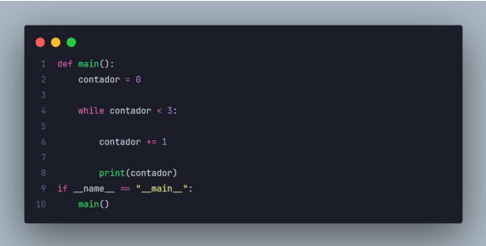
while
O comando while e um comando que ira ficar em execução enquanto a
condição for verdadeira
Resultado do código:
1 2 3
Código de uma estrutura while

Slide 11
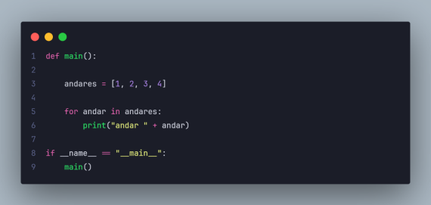
for
O for repete um bloco de código enquanto a condição for verdadeira, usando um contador.
O for repete um bloco de código enquanto a condição for verdadeira, usando um contador
Resultado do código:
andar 1, andar 2, andar 3, andar 4
Código de uma estrutura for

Slide 12
04
COMANDOS COMPLEMENTARES

Slide 13
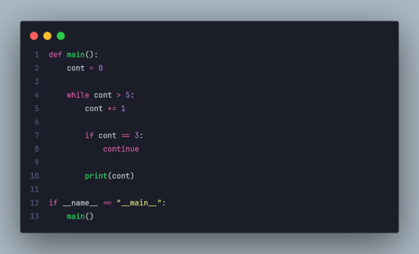
continue
O for repete um bloco de código enquanto a condição for verdadeira, usando um contador.
Ao chegar no continue o código irá pular aquela execução
Resultado do código:
1 2 4 5
Código com uso de continue

Slide 14
break
O for repete um bloco de código enquanto a condição for verdadeira, usando um contador.
Ao chegar no break o loop será interrompido
Código com uso de break

Slide 15
Obrigado!

